Slide 1
Dirección Ejecutiva de Administración Judicial
Unidad de Presupuesto
Informe Ejecucion Presupuestal de gastos
Del 1 de Enero al 31 de Julio de 2025

Slide 2
02
Ejecución Presupuestal Acumulada a Julio de 2025
Sub Unidad Presupuestal | Apropiación Vigente | Compromisos | Comp. /Apr | Obligaciones | Oblig. /Apr | Pagos | Pago /Apr | Apropiación sin Comprometer | % Apr sin comprometer
Consejo Superior de la Judicatura | 1.006.511,00 | 525.732,34 | 52,23% | 494.384,55 | 49,12% | 493.729,74 | 49,05% | 480.778,66 | 47,77%
Corte Suprema de Justicia | 254.255,86 | 170.468,20 | 67,05% | 162.744,98 | 64,01% | 162.591,27 | 63,95% | 83.787,65 | 32,95%
Consejo de Estado | 225.232,34 | 159.156,99 | 70,66% | 155.261,25 | 68,93% | 155.236,49 | 68,92% | 66.075,34 | 29,34%
Corte Constitucional | 95.345,36 | 62.879,60 | 65,95% | 60.717,63 | 63,68% | 60.624,33 | 63,58% | 32.465,76 | 34,05%
Tribunales y Juzgados | 5.179.177,97 | 3.620.175,85 | 69,90% | 3.484.705,09 | 67,28% | 3.482.395,78 | 67,24% | 1.559.002,12 | 30,10%
Comisión Nacional de Disciplina Judicial | 194.612,59 | 129.106,14 | 66,34% | 123.636,04 | 63,53% | 123.560,67 | 63,49% | 65.506,45 | 33,66%
Inversión – Fondos Especiales y Otros Recursos Tesoro | 1.185.519,00 | 525.117,98 | 44,29% | 113.437,90 | 9,57% | 107.812,87 | 9,09% | 660.401,02 | 55,71%
Inversión – Recursos Crédito Externo- BID | 114.481,00 | 39.700,39 | 34,68% | 23.177,88 | 20,25% | 23.177,88 | 20,25% | 74.780,61 | 65,32%
Gestión General (Apr por distribuir) | 2.159.748,47 | 0,00 | 0,00% | 0,00 | 0,00% | 0,00 | 0,00% | 2.159.748,47 | 100,00%
TOTAL | 10.414.883,58 | 5.232.337,49 | 50,24% | 4.618.065,32 | 44,34% | 4.609.129,03 | 44,26% | 5.182.546,09 | 49,76%
Fuente SIIF
Cifras en millones de pesos
Unidad de Presupuesto / Ejecucion Presupuestal

Slide 3
04
Ejecución Presupuestal Acumulada a Julio de 2025 - Por Tipo de Gasto
Objeto del Gasto | Apropiación Vigente | Compromisos | Comp./Apro | Obligaciones | Oblig /Apro | Pagos | Pago/Apro | Apropiación sin Comprometer | % por comprometer
A-01-01 Gastos de Personal - Permanente * | 7.323.150,88 | 3.861.108,95 | 52,72% | 3.858.898,08 | 52,69% | 3.857.076,42 | 52,67% | 3.462.041,93 | 47,28%
A-01-02 Gastos de Personal - Temporal | 342.643,06 | 133.900,83 | 39,08% | 133.726,01 | 39,03% | 133.646,63 | 39,00% | 208.742,23 | 60,92%
A-02 Adquisición Bienes y Servicios | 616.102,58 | 434.182,38 | 70,47% | 262.321,14 | 42,58% | 261.453,49 | 42,44% | 181.920,20 | 29,53%
A-03 Transferencias corrientes | 772.887,66 | 210.920,29 | 27,29% | 199.132,70 | 25,76% | 198.590,13 | 25,69% | 561.967,38 | 72,71%
A-07 Disminución de pasivos | 14.913,23 | 4.110,42 | 27,56% | 4.080,42 | 27,36% | 4.080,42 | 27,36% | 10.802,81 | 72,44%
A-08 Gastos por tributos, multas, sanciones e intereses de mora | 27.490,58 | 5.600,67 | 20,37% | 5.595,61 | 20,35% | 5.595,61 | 20,35% | 21.889,91 | 79,63%
Subtotal Gastos De Funcionamiento | 9.097.188,00 | 4.649.823,55 | 51,11% | 4.463.753,96 | 49,07% | 4.460.442,70 | 49,03% | 4.447.364,45 | 48,89%
B – Servicio de la Deuda Pública | 17.695,58 | 17.695,58 | 100,00% | 17.695,58 | 100,00% | 17.695,58 | 100,00% | 0,00 | 0,00%
C- Inversión – Fondos Especiales y Otros Recursos Tesoro | 1.185.519,00 | 525.117,98 | 44,29% | 113.437,90 | 9,57% | 107.812,87 | 9,09% | 660.401,02 | 55,71%
C- Inversión – Recursos Crédito Externo- BID | 114.481,00 | 39.700,39 | 34,68% | 23.177,88 | 20,25% | 23.177,88 | 20,25% | 74.780,61 | 65,32%
TOTAL RAMA JUDICIAL | 10.414.883,58 | 5.232.337,49 | 50,24% | 4.618.065,32 | 44,34% | 4.609.129,03 | 44,26% | 5.182.546,09 | 49,76%
Fuente SIIF
Cifras en millones de pesos
Unidad de Presupuesto / Ejecucion Presupuestal

Slide 4
05
Distribución Apropiación 2025 – Según Objeto de Gasto
Fuente SIIF
Cifras en millones de pesos
Unidad de Presupuesto / Ejecucion Presupuestal

Slide 5
06
Ejecucion Funcionamiento Nivel Central y Seccionales a Julio de 2025
Nivel Central y Seccionales | Apropiación Vigente | Compromisos | % Ejecución compromisos | Obligaciones | % Obligaciones | Pagos | % Pagos | Apropiación por Comprometer | % por Comprometer
Recursos en Nivel Central | 1.376.840,07 | 789.345,37 | 57,33% | 754.625,39 | 54,81% | 753.774,07 | 54,75% | 587.494,69 | 42,67%
Recursos en Seccionales | 5.560.599,47 | 3.860.478,17 | 69,43% | 3.709.128,57 | 66,70% | 3.706.668,63 | 66,66% | 1.700.121,29 | 30,57%
Gestión General (Apr por distribuir) | 2.159.748,47 | 0,00 | 0,00% | 0,00 | 0,00% | 0,00 | 0,00% | 2.159.748,47 | 100,00%
Total | 9.097.188,00 | 4.649.823,55 | 51,11% | 4.463.753,96 | 49,07% | 4.460.442,70 | 49,03% | 4.447.364,45 | 48,89%
Fuente SIIF
Cifras en millones de pesos
Unidad de Presupuesto / Ejecución Presupuestal

Slide 6
07
Ejecucion Funcionamiento Nivel Central y Seccionales a Julio de 2025
Nivel Central y Seccionales | Apropiación Vigente | Compromiso | % compromisos | Obligaciones | % Obligaciones | Pagos | % pagos | Apropiación por Comprometer | % Por comprometer
Nivel Central | 1.376.840,07 | 789.345,37 | 57,33% | 754.625,39 | 54,81% | 753.774,07 | 54,75% | 587.494,69 | 42,67%
Bogotá | 732.657,30 | 510.575,28 | 69,69% | 485.470,52 | 66,26% | 485.457,01 | 66,26% | 222.082,02 | 30,31%
Medellín | 715.473,19 | 494.213,57 | 69,08% | 468.716,92 | 65,51% | 468.591,54 | 65,49% | 221.259,62 | 30,92%
Cali | 482.360,66 | 340.939,37 | 70,68% | 327.192,80 | 67,83% | 327.192,80 | 67,83% | 141.421,29 | 29,32%
Cundinamarca - Amazonas | 392.888,70 | 273.464,33 | 69,60% | 265.484,86 | 67,57% | 265.484,86 | 67,57% | 119.424,37 | 30,40%
Bucaramanga | 309.293,47 | 217.224,92 | 70,23% | 209.034,26 | 67,58% | 209.023,04 | 67,58% | 92.068,55 | 29,77%
Tunja | 270.122,91 | 191.290,85 | 70,82% | 186.614,49 | 69,09% | 186.614,49 | 69,09% | 78.832,06 | 29,18%
Barranquilla | 256.613,69 | 185.676,19 | 72,36% | 178.986,18 | 69,75% | 178.582,70 | 69,59% | 70.937,49 | 27,64%
Cúcuta | 228.538,90 | 153.751,74 | 67,28% | 148.415,85 | 64,94% | 148.323,36 | 64,90% | 74.787,16 | 32,72%
Pasto | 216.255,27 | 154.706,20 | 71,54% | 148.220,20 | 68,54% | 148.216,75 | 68,54% | 61.549,07 | 28,46%
Cartagena | 214.504,79 | 149.686,96 | 69,78% | 145.165,92 | 67,67% | 145.156,99 | 67,67% | 64.817,83 | 30,22%
Neiva | 210.728,21 | 150.122,78 | 71,24% | 144.509,82 | 68,58% | 144.509,82 | 68,58% | 60.605,43 | 28,76%
Ibagué | 193.312,52 | 138.424,50 | 71,61% | 134.823,24 | 69,74% | 134.807,11 | 69,74% | 54.888,02 | 28,39%
Villavicencio | 164.852,98 | 114.966,48 | 69,74% | 111.621,51 | 67,71% | 111.521,24 | 67,65% | 49.886,50 | 30,26%
Manizales | 147.331,38 | 105.217,70 | 71,42% | 101.993,40 | 69,23% | 101.983,40 | 69,22% | 42.113,68 | 28,58%
Valledupar | 144.412,86 | 91.444,89 | 63,32% | 88.077,86 | 60,99% | 86.502,02 | 59,90% | 52.967,97 | 36,68%
Popayán | 134.676,90 | 95.141,55 | 70,64% | 92.848,80 | 68,94% | 92.848,80 | 68,94% | 39.535,35 | 29,36%
Santa Marta | 134.621,29 | 95.088,53 | 70,63% | 91.711,90 | 68,13% | 91.700,80 | 68,12% | 39.532,75 | 29,37%
Montería | 125.135,31 | 86.315,36 | 68,98% | 80.787,16 | 64,56% | 80.785,88 | 64,56% | 38.819,96 | 31,02%
Pereira | 123.716,52 | 83.682,40 | 67,64% | 80.099,64 | 64,74% | 80.036,47 | 64,69% | 40.034,11 | 32,36%
Chocó | 105.280,59 | 53.518,27 | 50,83% | 50.420,40 | 47,89% | 50.420,40 | 47,89% | 51.762,32 | 49,17%
Sincelejo | 95.715,10 | 65.178,36 | 68,10% | 62.199,21 | 64,98% | 62.190,45 | 64,97% | 30.536,75 | 31,90%
Armenia | 86.690,71 | 59.087,43 | 68,16% | 57.133,24 | 65,90% | 57.133,24 | 65,90% | 27.603,28 | 31,84%
Riohacha | 75.416,21 | 50.760,49 | 67,31% | 49.600,41 | 65,77% | 49.585,48 | 65,75% | 24.655,71 | 32,69%
Bloqueados /Sin asignar | 2.159.748,47 | 0,00 | 0,00% | 0,00 | 0,00% | 0,00 | 0,00% | 2.159.748,47 | 100,00%
TOTAL | 9.097.188,00 | 4.649.823,55 | 51,11% | 4.463.753,96 | 49,07% | 4.460.442,70 | 49,03% | 4.447.364,45 | 48,89%
Fuente SIIF
Cifras en millones de pesos
Unidad de Presupuesto / Ejecución Presupuestal

Slide 7
08
Ejecución Inversión Nivel Central y Seccionales a Julio de 2025
Nivel Central y Seccionales | Apr. Vigente | Compromiso | % Ejecución nivel compromiso | Obligación | % Ejecución efectiva | Pagos | % Ejecución nivel pagos | Saldo por ejecutar | % Por ejecutar
Recursos en Nivel Central | 978.121,43 | 414.505,58 | 42,4% | 101.082,23 | 10,3% | 95.491,94 | 9,8% | 563.615,85 | 57,6%
Recursos proyecto BID | 114.481,00 | 39.700,39 | 34,7% | 23.177,88 | 20,2% | 23.177,88 | 20,2% | 74.780,61 | 65,3%
Recursos en Seccionales | 207.397,57 | 110.612,40 | 53,3% | 12.355,67 | 6,0% | 12.320,93 | 5,9% | 96.785,17 | 46,7%
Total | 1.300.000,00 | 564.818,37 | 43,45% | 136.615,78 | 10,51% | 130.990,75 | 10,08% | 735.181,63 | 56,55%
Fuente SIIF
Cifras en millones de pesos
Unidad de Presupuesto / Ejecución Presupuestal

Slide 8
Ejecución Proyectos de Inversión a Julio de 2025
09
DEPENDENCIA EJECCUTORA | PROYECTO | Nivel Central y Seccionales | Apropiacion Vigente | Compromisos | Comp/Apr | Obligaciones | Obl/Apr | Pagos | Pago/Apr | Apropiación por Ejecutar | % por Ejecutar | Saldos por ejecutar en Seccionales | Saldos por ejecutar en NC
URNA | EXPEDICIÓN DE LICENCIAS, TARJETA PROFESIONAL Y CARNETS - | C-2701-0800-21-20111D | 4.958,60 | 4.958,60 | 100,00% | 4.933,54 | 99,49% | 4.933,54 | 99,49% | 0,00 | 0,00% | 0,00 | 0,00
GPE INFRAESTRUCTURA | PALACIO DE JUSTICIA CONSTRUIDOS Y DOTADOS - CONSTRUCCIÓN Y DOTACIÓN DEL PALACIO DE JUSTICIA DE MEDELLÍN | C-2701-0800-23-20111D | 55.000,00 | 35.000,00 | 63,64% | 0,00 | 0,00% | 0,00 | 0,00% | 20.000,00 | 36,36% | 0,00 | 20.000,00
GPE INFRAESTRUCTURA | PALACIOS DE JUSTICIA CONSTRUIDOS Y DOTADOS - CONSTRUCCIÓN Y DOTACIÓN DE INFRAESTRUCTURA FÍSICA ASOCIADA A LA PRESTACIÓN DEL SERVICIO DE JUSTICIA | C-2701-0800-25-20111D | 17.500,00 | 17.334,59 | 99,05% | 1.985,79 | 11,35% | 1.985,79 | 11,35% | 165,41 | 0,95% | 0,00 | 165,41
GPE INFRAESTRUCTURA - UIF -UND ADTIVA - OSEG | DESPACHOS JUDICIALES CONSTRUIDOS Y DOTADOS - MODERNIZACIÓN DE LA INFRAESTRUCTURA FÍSICA DE LA RAMA JUDICIAL | C-2701-0800-37-20111D | 399.100,33 | 127.998,58 | 32,07% | 23.104,25 | 5,79% | 23.104,25 | 5,79% | 271.101,76 | 67,93% | 86.518,57 | 184.583,19
UDAE | DOCUMENTOS DE INVESTIGACIÓN - FORTALECIMIENTO DEL SISTEMA DE GOBIERNO BASADO EN EVIDENCIA PARA UNA GOBERNANZA CONFIABLE Y GERENCIAL DE LA RAMA JUDICIAL A NIVEL NACIONAL | C-2701-0800-38-20111D | 15.333,90 | 1.598,98 | 10,43% | 223,01 | 1,45% | 223,01 | 1,45% | 13.734,92 | 89,57% | 0,00 | 13.734,92
UND RRHH - OSEG - UND CARJUD - EJRLB | APOYO EN LA GESTIÓN JUDICIAL - MEJORAMIENTO DE LA GESTIÓN DEL TALENTO HUMANO PARA FORTALECER LA INTEGRIDAD, EL CONOCIMIENTO, EL BIENESTAR Y LA SEGURIDAD A NIVEL NACIONAL | C-2701-0800-39-20111D | 139.558,57 | 88.976,19 | 63,76% | 9.965,09 | 7,14% | 9.672,51 | 6,93% | 50.582,38 | 36,24% | 10.024,05 | 40.558,33
UND TRANSF DIGITAL | INFORMACIÓN DE PROCESOS JUDICIALES ACTUALIZADOS - FORTALECIMIENTO DE LOS SERVICIOS DIGITALES Y DE TECNOLOGÍA PARA LA TRANSFORMACIÓN DIGITAL DE LA RAMA JUDICIAL A NIVEL NACIONAL | C-2701-0800-40-20111A | 516.536,59 | 223.336,36 | 43,24% | 73.019,93 | 14,14% | 67.687,49 | 13,10% | 293.200,24 | 56,76% | 242,55 | 292.957,69
UDAE -URNA - CENDOJ -OF COMUNICACIONES | APOYO EN LA GESTIÓN JUDICIAL - FORTALECIMIENTO DE MECANISMOS DE JUSTICIA ABIERTA Y GESTIÓN DE LA CALIDAD- SIGCMA- | C-2701-0800-41-20111D | 37.531,01 | 25.914,70 | 69,05% | 206,29 | 0,55% | 206,29 | 0,55% | 11.616,31 | 30,95% | 0,00 | 11.616,31
BID | FORTALECIMIENTO INSTITUCIONAL DEL SISTEMA DE JUSTICIA SJ | BID | 114.481,00 | 39.700,39 | 34,68% | 23.177,88 | 20,25% | 23.177,88 | 20,25% | 74.780,61 | 65,32% | 74.780,61 | 0,00
 |  | Total general | 1.300.000,00 | 564.818,37 | 43,45% | 136.615,78 | 10,51% | 130.990,75 | 10,08% | 735.181,63 | 56,55% | 171.565,78 | 563.615,85
Fuente SIIF
Cifras en millones de pesos
Unidad de Presupuesto / Ejecución Presupuestal

Slide 9
10
Ejecución Inversión a Julio de 2025
Nivel Central y Seccionales | Apr. Vigente | Compromisos | Comp/Apr | Obligaciones | Obl/Apr | Pagos | Pago/Apr | Apropiación por Ejecutar | % por Ejecutar
GESTION GENERAL | 978.121,43 | 414.505,58 | 42,38% | 101.082,23 | 10,33% | 95.491,94 | 9,76% | 563.615,85 | 57,62%
BID | 114.481,00 | 39.700,39 | 34,68% | 23.177,88 | 20,25% | 23.177,88 | 20,25% | 74.780,61 | 65,32%
SECCIONAL CUNDINAMARCA - AMAZONAS | 21.780,21 | 13.308,02 | 61,10% | 2.481,16 | 11,39% | 2.481,16 | 11,39% | 8.472,19 | 38,90%
SECCIONAL TUNJA | 14.147,03 | 10.766,51 | 76,10% | 428,85 | 3,03% | 428,85 | 3,03% | 3.380,52 | 23,90%
SECCIONAL CALI | 13.529,70 | 11.399,65 | 84,26% | 369,28 | 2,73% | 369,28 | 2,73% | 2.130,05 | 15,74%
SECCIONAL BOGOTA | 13.447,11 | 5.555,72 | 41,32% | 363,58 | 2,70% | 363,58 | 2,70% | 7.891,39 | 58,68%
SECCIONAL CUCUTA | 13.009,70 | 10.665,30 | 81,98% | 222,70 | 1,71% | 222,70 | 1,71% | 2.344,39 | 18,02%
SECCIONAL MEDELLIN | 11.565,38 | 7.533,25 | 65,14% | 830,38 | 7,18% | 830,38 | 7,18% | 4.032,12 | 34,86%
SECCIONAL NEIVA | 10.080,55 | 3.942,32 | 39,11% | 606,39 | 6,02% | 598,39 | 5,94% | 6.138,23 | 60,89%
SECCIONAL BARRANQUILLA | 9.842,24 | 625,27 | 6,35% | 424,83 | 4,32% | 424,83 | 4,32% | 9.216,96 | 93,65%
SECCIONAL MANIZALES | 9.453,67 | 2.201,56 | 23,29% | 407,06 | 4,31% | 407,06 | 4,31% | 7.252,11 | 76,71%
SECCIONAL IBAGUE | 9.010,33 | 3.083,68 | 34,22% | 228,93 | 2,54% | 228,93 | 2,54% | 5.926,64 | 65,78%
SECCIONAL VALLEDUPAR | 8.912,01 | 1.523,22 | 17,09% | 76,94 | 0,86% | 76,94 | 0,86% | 7.388,79 | 82,91%
SECCIONAL VILLAVICENCIO | 8.152,64 | 3.570,22 | 43,79% | 345,90 | 4,24% | 345,90 | 4,24% | 4.582,41 | 56,21%
SECCIONAL CARTAGENA | 8.061,25 | 3.449,48 | 42,79% | 686,99 | 8,52% | 686,99 | 8,52% | 4.611,77 | 57,21%
SECCIONAL SANTA MARTA | 7.751,20 | 6.384,42 | 82,37% | 342,10 | 4,41% | 342,10 | 4,41% | 1.366,78 | 17,63%
SECCIONAL MONTERIA | 7.612,03 | 6.876,83 | 90,34% | 1.523,62 | 20,02% | 1.523,62 | 20,02% | 735,20 | 9,66%
SECCIONAL POPAYAN | 6.784,55 | 1.556,22 | 22,94% | 49,82 | 0,73% | 49,82 | 0,73% | 5.228,34 | 77,06%
SECCIONAL PASTO | 6.458,76 | 4.362,52 | 67,54% | 600,17 | 9,29% | 596,33 | 9,23% | 2.096,24 | 32,46%
SECCIONAL BUCARAMANGA | 6.170,97 | 3.917,71 | 63,49% | 903,71 | 14,64% | 903,71 | 14,64% | 2.253,26 | 36,51%
SECCIONAL QUIBDO | 5.094,16 | 853,70 | 16,76% | 28,45 | 0,56% | 28,45 | 0,56% | 4.240,46 | 83,24%
SECCIONAL SINCELEJO | 5.067,19 | 2.313,50 | 45,66% | 179,07 | 3,53% | 179,07 | 3,53% | 2.753,69 | 54,34%
SECCIONAL PEREIRA | 4.121,05 | 2.364,02 | 57,36% | 897,38 | 21,78% | 874,47 | 21,22% | 1.757,03 | 42,64%
SECCIONAL ARMENIA | 3.988,92 | 1.343,85 | 33,69% | 139,32 | 3,49% | 139,32 | 3,49% | 2.645,07 | 66,31%
SECCIONAL RIOHACHA | 3.356,93 | 3.015,42 | 89,83% | 219,05 | 6,53% | 219,05 | 6,53% | 341,50 | 10,17%
TOTAL | 1.300.000,00 | 564.818,37 | 43,45% | 136.615,78 | 10,51% | 130.990,75 | 10,08% | 735.181,63 | 56,55%
Fuente SIIF
Cifras en millones de pesos
Unidad de Presupuesto / Ejecución Presupuestal

Slide 10
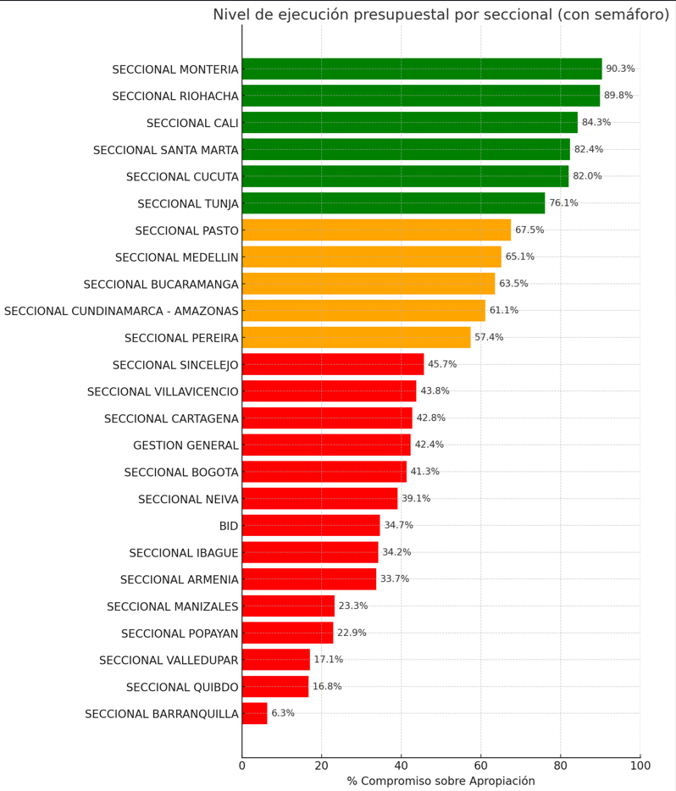
Semáforo de Ejecución Presupuestal de Inversión – Vigencia
a Julio de 2025

Slide 11
Recomendaciones Ejecucion Vigencia de Inversión a Julio de 2025
Alertas Ejecucion Inversión 2025
10
Evitar concentrar la ejecución de recursos de inversión en el último trimestre, lo cual incrementa el riesgo de errores y represamientos.
Fortalecer la planeación contractual.
Implementar acciones correctivas cuando los niveles de ejecución estén por debajo del 50% al corte de Julio.
Cumplir con los principios de anualidad, legalidad, eficacia y economía del gasto público.
Prevenir hallazgos fiscales o disciplinarios mediante una ejecución transparente y oportuna
Riesgo: No alcanzar las metas presupuestales por procesos contractuales iniciados tardíamente o con retrasos en su adjudicación.
Riesgo: Baja ejecución física, constitución de reservas y observaciones de entes de control.
Riesgo: Pérdida de oportunidad en la redistribución de recursos o toma de decisiones correctivas.
Riesgo: Observaciones de la Contraloría, hallazgos disciplinarios o fiscales.
Fuente SIIF
Cifras en millones de pesos
Unidad de Presupuesto / Ejecución Presupuestal

Slide 12
11
Reserva constituida 2024
Ejecutada a Julio de 2025
Unidad de Presupuesto / Ejecucion Presupuestal

Slide 13
12
Ejecución Reserva Constituida 2024 a Julio de 2025 - Por Concepto del Gasto
Objeto del gasto | Reserva inicial | Modificaciones | Reserva actual | Obligaciones | Pagos | Reserva por pagar | % Reserva por pagar
A-01-01 Gastos de Personal - Permanente | 266.297,09 | 17.484,46 | 248.812,63 | 232.888,00 | 232.825,79 | 15.986,84 | 6,00%
A-01-02 Gastos de Personal - Temporal | 26.428,60 | 11.814,23 | 14.614,37 | 10.330,70 | 10.253,12 | 4.361,25 | 16,50%
A-02 Adquisición Bienes y Servicios | 87.436,41 | 1.246,87 | 86.189,53 | 76.553,01 | 75.014,50 | 11.175,04 | 12,78%
A-03 Transferencias corrientes | 11.364,52 | 468,41 | 10.896,11 | 10.538,18 | 10.538,18 | 357,93 | 3,15%
A-07 Disminución de pasivos | 907,26 | 15,31 | 891,95 | 891,95 | 891,95 | 0,00 | 0,00%
A-08 Gastos por tributos, multas, sanciones e intereses de mora | 0,00 | 0,00 | 0,00 | 0,00 | 0,00 | 0,00 | 0,00%
Subtotal Gastos de funcionamiento | 392.433,88 | 31.029,29 | 361.404,59 | 331.201,83 | 329.523,53 | 31.881,06 | 8,12%
C- Inversión Ordinaria | 582.848,79 | 647,06 | 582.201,73 | 392.846,38 | 389.736,73 | 192.465,00 | 33,02%
C- Inversión – BID | 131.496,29 | 275,40 | 131.220,89 | 106.791,60 | 106.791,60 | 24.429,29 | 18,58%
TOTAL RAMA JUDICIAL | 1.106.778,96 | 31.951,75 | 1.074.827,21 | 830.839,81 | 826.051,86 | 248.775,35 | 22,48%
Fuente SIIF
Cifras en millones de pesos
Unidad de Presupuesto / Ejecución Presupuestal

Slide 14
13
Ejecución reserva constituida 2024 a Julio de 2025 - Proyectos de Inversión
Unidad Ejecutora | RUBRO | Compromisos | Obligaciones | Pagos | Reserva por pagar | % reserva por pagar
URNA | C-2701-0800-21-20111D | 2.321,56 | 2.321,56 | 2.321,56 | 0,00 | 0,00%
GPE DE INFRAESTRUCTURA | C-2701-0800-23-20111D | 37.100,00 | 37.100,00 | 37.100,00 | 0,00 | 0,00%
GPE DE INFRAESTRUCTURA- UND INFRAEST. | C-2701-0800-25-20111D | 25.672,18 | 9.820,00 | 9.725,17 | 15.947,01 | 62,12%
ESCUELA JUDICIAL | C-2701-0800-29-20111D | 4.196,29 | 4.196,29 | 4.196,29 | 0,00 | 0,00%
UNIDAD DE TRANSFORMACIÓN DIGITAL E INFORMATICA | C-2701-0800-36-20111A | 20.060,52 | 20.060,52 | 20.060,52 | 0,00 | 0,00%
GPE DE INFRAEST.- UND INFRAEST. - ADTIVA - OSEG | C-2701-0800-37-20111D | 227.284,40 | 91.625,01 | 89.293,71 | 137.990,69 | 60,71%
UNIDAD DE ANALISIS Y DESARROLLO ESTADISTICO | C-2701-0800-38-20111D | 1.138,29 | 295,50 | 295,50 | 842,79 | 74,04%
UND RRRHH - CARRERA JUDICIAL - ESCUELA JUDICIAL - OSEG | C-2701-0800-39-20111D | 39.249,06 | 35.981,38 | 35.981,38 | 3.267,68 | 8,33%
UNIDAD DE TRANSF. DIGITAL E INFORMATICA | C-2701-0800-40-20111A | 218.394,07 | 184.735,85 | 184.052,33 | 34.341,73 | 15,72%
CENTRO DE DOCUMENTACION - OFICINA DE COMUNICACIONES Y UDAE | C-2701-0800-41-20111D | 6.785,36 | 6.710,27 | 6.710,27 | 75,09 | 1,11%
BID | BID | 131.220,89 | 106.791,60 | 106.791,60 | 24.429,29 | 18,62%
TOTAL |  | 713.422,62 | 499.637,97 | 496.528,33 | 216.894,29 | 30,40%
Fuente SIIF
Cifras en millones de pesos
Unidad de Presupuesto / Ejecucion Presupuestal

Slide 15
14
Ejecución reserva Inversión 2024 a Julio de 2025 – Seccionales y Nivel Central
Dependencia | Reserva Vigente | Reserva Pagada (Ejecutada) | % Reserva Pagada | Saldo por Utilizar | % Reserva por Utilizar
Gestion general | 387.233,41 | 219.475,54 | 56,68% | 167.757,88 | 43,32%
BID | 131.220,89 | 106.791,60 | 81,38% | 24.429,29 | 18,62%
Seccional Bogota | 20.118,23 | 18.371,16 | 91,32% | 1.747,06 | 8,68%
Seccional Cundinamarca | 19.850,86 | 16.278,54 | 82,00% | 3.572,31 | 18,00%
Seccional Medellin | 18.271,83 | 17.761,19 | 97,21% | 510,64 | 2,79%
Seccional Cali | 11.656,70 | 11.656,70 | 100,00% | 0,00 | 0,00%
Seccional Bucaramanga | 11.544,47 | 7.926,15 | 68,66% | 3.618,32 | 31,34%
Seccional Cartagena | 9.897,57 | 8.562,10 | 86,51% | 1.335,47 | 13,49%
Seccional Ibague | 8.814,40 | 7.388,77 | 83,83% | 1.425,63 | 16,17%
Seccional Pererira | 8.721,99 | 4.082,87 | 46,81% | 4.639,13 | 53,19%
Seccional Pasto | 8.020,94 | 8.018,36 | 99,97% | 2,58 | 0,03%
Seccional Neiva | 7.525,48 | 7.407,70 | 98,43% | 117,78 | 1,57%
Seccional Barranquilla | 7.399,75 | 6.240,77 | 84,34% | 1.158,98 | 15,66%
Seccional Tunja | 6.917,67 | 6.130,46 | 88,62% | 787,21 | 11,38%
Seccional Sincelejo | 6.662,98 | 6.271,72 | 94,13% | 391,26 | 5,87%
Seccional Valledupar | 6.237,64 | 6.235,32 | 99,96% | 2,32 | 0,04%
Seccional Santa Marta | 5.889,68 | 5.375,00 | 91,26% | 514,69 | 8,74%
Seccional Popayan | 5.426,61 | 4.942,51 | 91,08% | 484,09 | 8,92%
Seccional Manizalez | 5.420,16 | 5.226,50 | 96,43% | 193,66 | 3,57%
Seccional Riohacha | 5.242,65 | 4.828,01 | 92,09% | 414,64 | 7,91%
Seccional Villavicencio | 5.164,47 | 3.322,02 | 64,32% | 1.842,44 | 35,68%
Seccional Cucuta | 5.112,73 | 4.488,70 | 87,79% | 624,02 | 12,21%
Seccional Monteria | 5.038,70 | 5.038,70 | 100,00% | 0,00 | 0,00%
Seccional Quibdo | 4.685,15 | 3.388,33 | 72,32% | 1.296,82 | 27,68%
Seccional Armenia | 1.347,68 | 1.319,63 | 97,92% | 28,04 | 2,08%
TOTAL | 713.422,62 | 496.528,33 | 69,60% | 216.894,29 | 30,40%
Fuente SIIF
Cifras en millones de pesos
Unidad de Presupuesto / Ejecucion Presupuestal

Slide 16
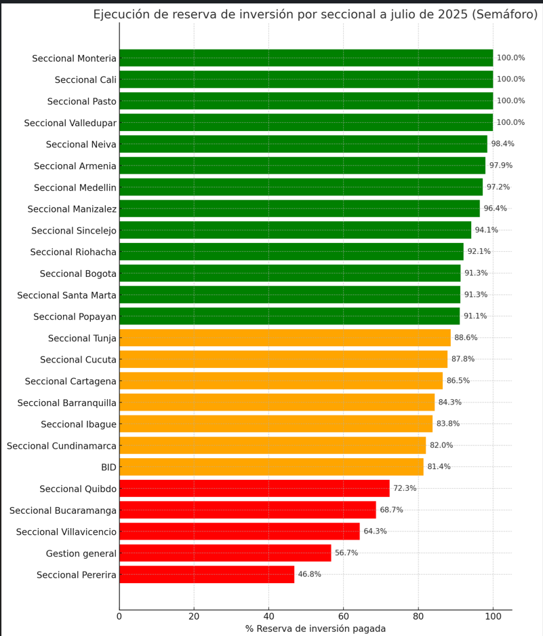
Semaforo de Ejecución presupuestal Reserva Inversión 2024 a Julio de 2025 – Seccionales y Nivel Central

Slide 17
Recomendaciones Ejecucion Reserva de Inversión 2024 a Julio de 2025
Alertas Ejecucion Reserva de Inversión 2024
Acelerar la ejecución de reservas 2024. Las reservas con ejecución inferior al 80% deben reportar las acciones específicas para su agotamiento antes de septiembre de 2025.
2. Mejorar la programación y ejecución de proyectos de inversión. Revisar y actualizar cronogramas físico- financieros, asegurando su articulación con el PAC y el calendario contractual.
Riesgo: Perdida de recursos. Fenecimiento de la reserva 2024 por falta de ejecución física o ejecución financiera
Riesgo: Impacto institucional por retrasos en ejecución de contratos.
Riesgo de incumplimiento de metas de crédito recursos BID
Riesgo de indisponibilidad de PAC en el último trimestre del año

